Slide 1
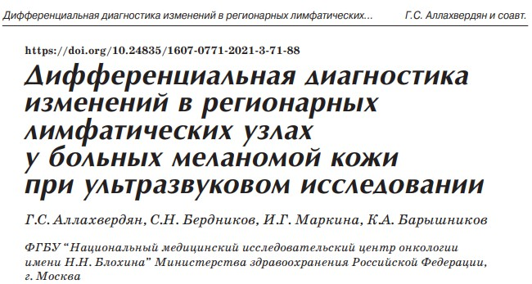
Дифференциальная диагностика изменений в регионарных лимфатических узлах у больных меланомой кожи при ультразвуковом исследовании
ФГБОУ Красноярский государственный медицинский университет им. Проф. В.Ф. Войно-Ясенецкого МЗ РФ
Кудрина Виктория Олеговна
Ординатор 2-го года Специальности 31.08.11 «УЗД»

Slide 2
Введение
Злокачественные новообразования кожи занимают одно из ведущих мест в общей структуре онкологической заболеваемости 14,4%
Высокая летальность связана со склонностью меланомы кожи к ранним рецидивам и развитию метастазов практически во всех органах и тканях
10-летняя выживаемость у пациентов с метастазами в регионарных ЛУ составляет 62,1%, тогда как у пациентов без метастазов – 85,1%
Наиболее значимыми факторами прогноза при развитии изменений в регионарных ЛУ являются их количество и степень вовлечения в опухолевый процесс
Для оценки распространенности опухолевого процесса в регионарных и отдаленных органах используются УЗИ, КТ, МРТ, ПЭТ
Специфичность УЗИ в выявлении метастазов в ЛУ шеи составила 93%, чувствительность – 92%, КТ – 84 и 81% соответственно

Slide 3
Цель
Описание ультразвуковой семиотики и особенности изменений в регионарных лимфатических узлах у больных меланомой кожи

Slide 4
Ультразвуковая семиотика патологии поверхностно расположенных лимфатических узлов
При УЗИ регионарных ЛУ измеряют: размеры, оценивают форму или отношение короткой оси к длинной, оценивают структуру, эхогенность, границы и контуры ЛУ, их взаимоотношение с прилежащими тканями
Увеличение короткой оси более 8 мм отмечено в 21% случаев ЛУ с доброкачественными изменениями, в 47% со злокачественными изменениями
При УЗИ критерием злокачественности с чувствительностью 75%, специфичностью 81% и точностью 79% является округлая форма ЛУ, сопровождающаяся увеличением его короткой оси

Slide 5
Виды утолщения коркового слоя в лимфатических узлах при патологических процессах
Хорошо различимы корковый и мозговой слои ЛУ, мозговой слой в норме широкий, имеет высокую эхогенность
Увеличение толщины коркового слоя происходит при патологических процессах, обычно сопровождается сужением мозгового слоя
концентрическое
эксцентрическое

Slide 6
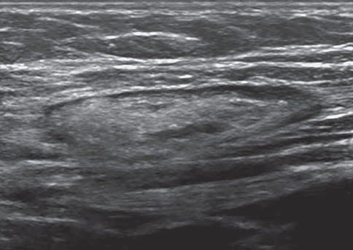
Концентрическое расширение коркового слоя – реактивные изменения лимфатического узла
ЛУ паховой области с широким гиперэхогенным мозговым слоем и узким гипоэхогенным корковым слоем
Умеренно выраженные реактивные воспалительные изменения
При доброкачественных процессах наблюдается узкий или концентрически расширенный корковый слой в сочетании с неизмененным или незначительно зауженным мозговым слоем

Slide 7
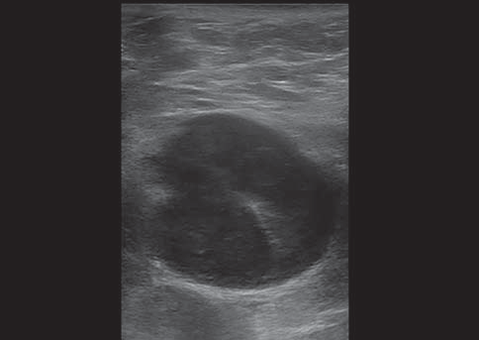
Эксцентрическое расширение коркового слоя лимфатического узла (мts) при меланоме кожи спины
ЛУ подмышечной области: округлой формы, с нечеткими границами, неровными контурами, с утолщенным гипоэхогенным корковым слоем и тонким гиперэхогенным мозговым слоем
Практически полное замещение ткани на метастатическую
Эксцентричное утолщение коры в 56% злокачественных ЛУ
повышение эхогенности, сужение мозгового слоя в сочетании со значительным расширением коркового слоя и понижением эхогенности

Slide 8
Особенности ультразвукового изображения лимфатических узлов при меланоме кожи
Основные критерии метастаза меланомы кожи: округлая или овальная форма, низкая эхогенность и отсутствие гиперэхогенного мозгового вещества
Дополнительные критерии: наличие гипоэхогенного очага (фокуса), ровными или бугристыми контурами, солидной или солидно-кистозной структуры
При ЦДК: от полного отсутствия кровотока до гиперваскуляризации

Slide 9
Типы патологического кровотока в лимфатических узлах при ЦДК
Аваскулярный – отсутствуют сигналы кровотока в ЛУ
Воротный – кровоток регистрируется в области ворот ЛУ
Центральный – только в центре ЛУ
Периферический – только в периферических отделах ЛУ
Смешанный – представлен в центральных отделах и по периферии ЛУ
Первые 3 типа соответствуют ЛУ с доброкачественными изменениями
4-й и 5-й типы – ЛУ со злокачественными изменениями

Slide 10
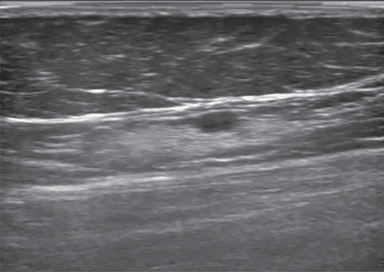
Меланома кожи бедра. Метастазирование в лимфатический узел паховой области
ЛУ размер 1,8 × 0,7 см, с нечеткими границами, ровными контурами, высокой эхогенности
В периферических отделах ЛУ зона размерами 0,4 × 0,2 см, овальной формы, с нечеткими границами, низкой эхогенности, деформирующая внутренний контур коркового слоя
При меланоме кожи: ЛУ уплощенной формы, повышенной эхогенности с гипоэхогенным включением
Контуры ровные/неровные, структура солидная
Сохраняется дифференциация, но нарушается их соотношение

Slide 11
Ультразвуковые критерии ранних опухолевых изменений в лимфатических узлах при меланоме кожи
Прямые признаки: наличие в подкапсульных отделах ЛУ образования округлой формы, с ровными, четкими контурами, солидной структуры, низкой эхогенности
Косвенные: расширение и деформация контура коркового слоя (чаще внутреннего), наличие аваскулярных зон на фоне усиленного кровотока, смещение и ампутация кровеносных сосудов, нечеткость контура ЛУ и снижение эхогенности прилежащей подкожной жировой клетчатки, расширение и деформация лимфатических сосудов

Slide 12
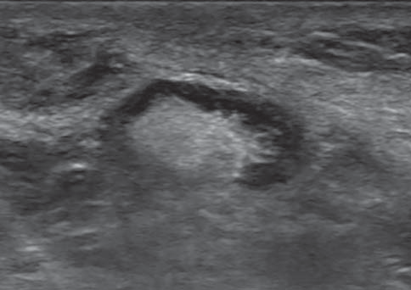
Лимфатический узел подмышечной области. Меланома кожи плеча
ЛУ размерами до 1,7 × 1,3 см с реактивными воспалительными изменениями
Мозговой слой широкий, гиперэхогенный
Корковый слой до 0,3 см, гипоэхогенный, с линейными гиперэхогенными включениями (стрелка), соответствующими сосудистым структурам

Slide 13
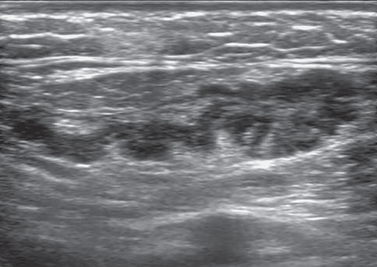
Лимфатический узел паховой области. Меланома кожи бедра
ЛУ (стрелки) размерами до 3,3 × 1,5 см с реактивными воспалительными изменениями и признаками воспалительной инфильтрации коркового слоя и окружающей жировой клетчатки
Контуры ЛУ нечеткие, неровные
Мозговой слой узкий, гиперэхогенный
Корковый слой неравномерно расширен до 0,3 см, гипоэхогенный, с линейными гиперэхогенными сосудистыми структурами

Slide 14
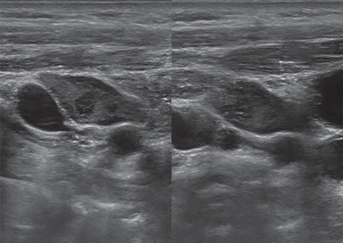
Реактивные лимфатические узлы паховой области. Меланома кожи бедра
a
b
Поперечный и продольный срез
ЛУ размерами до 1,8 × 1,1 см с реактивными воспалительными изменениями (стрелки)
Границы ЛУ нечеткие, неровные контуры
Мозговой слой широкий, эхогенный
Толщина коркового слоя до 0,1 см, эхогенность пониженная
Поперечный …..
(a) в структуре ЛУ округлое, преимущественно гипоэхогенное образование (тонкая стрелка)
(b) при повороте датчика изображение образования вытягивается в линейную структуру, подобную сосуду, с воспалительной инфильтрацией по ее ходу

Slide 15
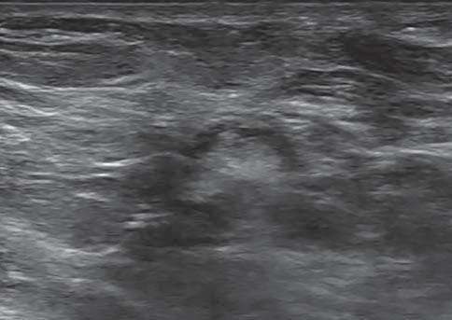
Реактивные лимфатические узлы подмышечной области. Меланома кожи спины
ЛУ размерами до 1,2 × 0,8 см, с нечеткими границами и неровными контурами
По правому контуру ЛУ признаки инфильтрации капсулы и жировой клетчатки, на фоне которой прослеживаются гиперэхогенные линейные структуры (стрелки), соответствующие сосудам
Ход одного из них деформирован (широкая стрелка), что указывает на наличие опухолевых масс

Slide 16
Реактивные лимфатические узлы подмышечной области. Меланома кожи спины
(A) ЛУ размерами до 2,2 × 1,3 см, с четкими границами, ровными контурами
Мозговой слой широкий, гиперэхогенный
Корковый слой неравномерно расширен до 0,8 см, гипоэхогенный, однородной структуры
(b) Отмечаются локальное усиление кровотока с деформацией сосудистого рисунка и наличие на этом фоне аваскулярной зоны, соответствующей метастазу (стрелка)

Slide 17
Заключение
Лечение и наблюдение больных меланомой кожи основываются на информации о состоянии регионарных ЛУ
При вовлечении лимфатических узлов в опухолевый процесс важно определить: количество, расположение и размеры измененных ЛУ, степень их поражения, размеры метастатических очагов и наличие опухолевой инфильтрации капсулы
Необходимо оценить лимфатические узлы на предмет неоднородности структуры, неровности и нечеткости контуров, деформации сосудов, использовать ЦДК
Метастазы в лимфатические узлы характеризуются усилением периферического кровотока и наличие на этом фоне аваскулярных зон
УЗИ регионарных зон лимфооттока позволяет провести дифференциальную диагностику изменений в лимфатических узлах при меланоме кожи и выявить их раннее вовлечение в опухолевый процесс, что способствует повышению продолжительности жизни больных
Notes:
…

Slide 18
Список литературы
Статья: https://doi.org/10.24835/1607-0771-2021-3-71-88

Slide 19
Спасибо за внимание!

